Slide 1


Javascript
Unidad
Universidad Tecnológica Nacional
Facultad Regional Córdoba
Cátedra: Desarrollo de Software

Slide 2

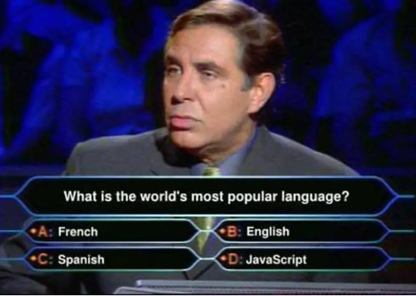
Javascript
El lenguaje

Slide 3
Tipos de dato
JavaScript no es un lenguaje fuertemente tipado (strongly typed)
Javascript soporta los siguientes tipos de datos core:
string
number (integer y float)
boolean
null
undefined
object

Slide 4
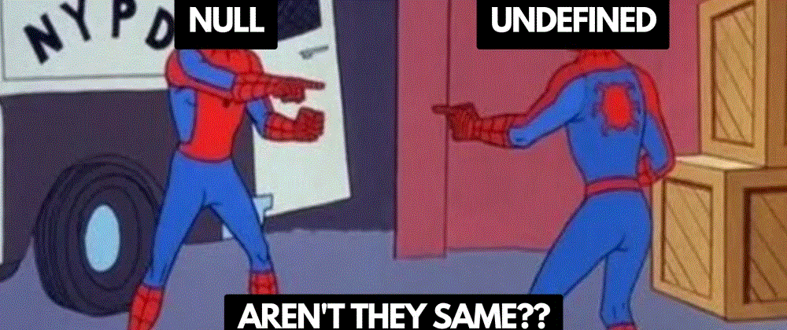
Tipos de dato

Slide 5
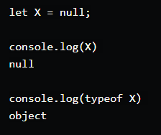
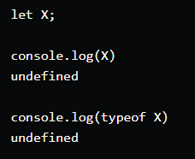
Tipos de dato
null | undefined
Es un valor de asignación. Se puede asignar intencionalmente a una variable como una representación sin valor. | Significa que se ha declarado una variable pero aún no se le ha asignado un valor.

Slide 6
Tipos de dato
Hay otros tipos de datos, pero no pertenecen al core sino que son especializaciones del tipo object, se los denomina built-in objects:
String
Boolean
Number
Date
Array
Object
Function
RegEx
Error
Notes:
https://www.w3schools.com/js/js_object_definition.asp

Slide 7
Variables
Usar camelCase para los identificadores.
Crear una variable.
Las variables declaradas y no inicializadas aún contienen el valor undefined.
Las variables declaradas con const son variables de sólo lectura.
La declaración de variables mediante let y const se introdujo en ES6. Buena práctica: siempre utilizaremos let y const en vez de var.
let apellidoYnombre = "Juan Lopez";
let cantidadDisponible = 15;
cantidadDisponible = 30;
const PI = 3.141592;
const EDAD = 23;

Slide 8

Variables

Slide 9
Variables
¿Y si no pongo let, var o const?
En el ámbito global no hay diferencias
En el ámbito local de una función si ponemos let creará una variable local, de lo contrario buscará en la cadena de ámbitos y cuando la encuentre asignará esa variable. Si no la encuentra crea la variable global.
nueva = 25;
Notes:
var var1 = "variable 1";
function prueba() {
alert("dentro de prueba, antes de asignar var1:" + var1);
var var2= "variable 2"
var1 = "otro";
alert("dentro de prueba, despues de asignar var1:" + var1);
alert("dentro de prueba var2:" + var2);
}
alert("fuera de funcion prueba, antes de ejecutar prueba, var1:" + var1);
prueba();
alert("fuera de funcion prueba, despues de ejecutar prueba, var1:" + var1);
try { alert("fuera de funcion prueba, despues de ejecutar prueba, var2:" + var2); }
catch (error) { alert('error al leer var2: ' + error);}

Slide 10
Variables: tipos
typeof es un operador que devuelve el tipo básico de una variable
La propiedad constructor devuelve el constructor de la variable y puede servir para tener información más precisa sobre el tipo de variable de que se trata.
let a = 25;
typeof 25; /* devuelve: "number" */
let b = new Date(2017,01,01);
typeof b; /* devuelve: "object" */
b.constructor; /* devuelve function Date() { [native code] } */
Notes:
https://developer.mozilla.org/es/docs/Web/JavaScript/Referencia/Operadores/typeof

Slide 11
Variables: conversión de tipos
En JavaScript la conversión de tipos se puede dar por:
Explícitamente: Usando una función de conversión
Implícitamente: por JavaScript automáticamente

Slide 12
Variables: conversión a string
Se pueden convertir datos a string usando:
la función global: String()
el método .toString()
String(a);
String(123);
x.toString(); (123).toString();
String(false); String(true);
false.toString(); true.toString();
String(Date());
Date().toString();

Slide 13
Variables: conversión a number
Se pueden convertir datos a number usando:
la función global: Number()
el método .parseInt()
el método .parseFloat()
el operador unario +
Number("210"); /* devuelve 210 */
Number("21ax"); /* devuelve NaN */
parseInt("21ax") /* devuelve 21 */
parseInt("aa") /* devuelve NaN */
parseFloat("12.21")
parseFloat("15.aa") /* devuelve 15 */
Notes:
isNaN(variable) evalúa si la variable tiene el valor NaN

Slide 14
Variables: conversión a number
+"32";
+"21a" /* devuelve NaN */
Number(false) /* devuelve 0 */ Number(true) /* devuelve 1 */
d = new Date(); Number(d) /* devuelve 1404568027739 */

Slide 15
Operadores aritméticos
+ | suma
- | resta
* | producto
% | módulo
++ | incremento
-- | decremento

Slide 16
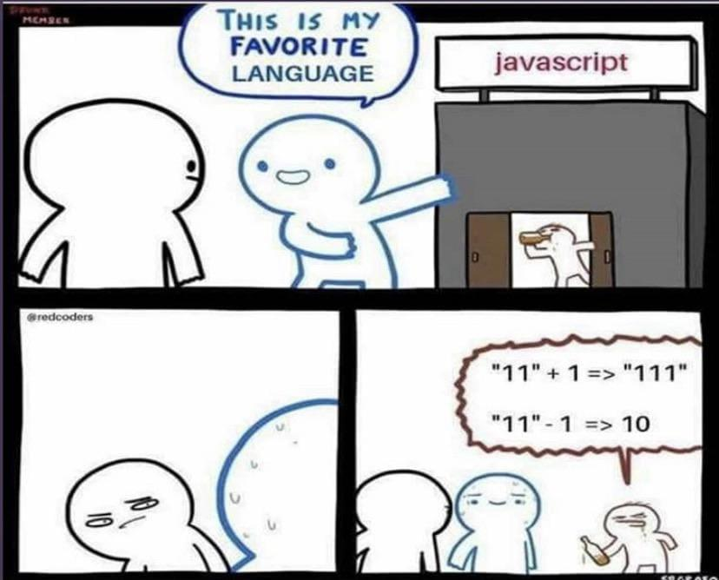
Por coerción de tipos el intérprete de JavaScript convertirá el número 1 a cadena, entonces tendríamos una concatenación de cadenas:
// esto:
'11' + 1
// se convierte en esto:
'11' + '1' = '111'
Es por eso que el resultado es '111' como string.
¿Qué pasa si hacemos lo mismo pero con el operador resta (-)? Este operador en JavaSript solo sirve para restar números entonces, por coerción de tipos, '11' string se convertirá a 11 number:

Slide 17
Operadores lógicos
&& | and
|| | or
! | not
?: | operador ternario
Notes:
numero = 15;
resultado = numero >= 10 ? 'mayor igual que 10' : 'menor que 10'

Slide 18
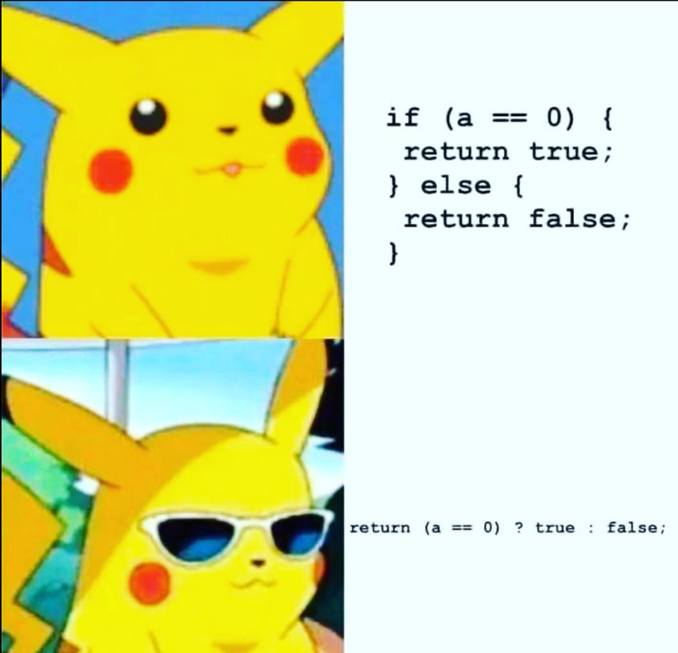
Operadores lógicos
Notes:
numero = 15;
resultado = numero >= 10 ? 'mayor igual que 10' : 'menor que 10'

Slide 19
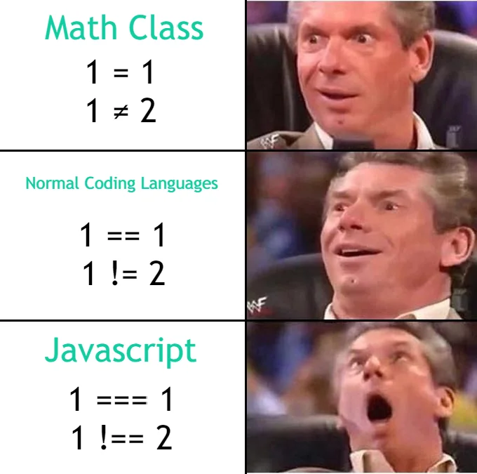
Operadores de comparación
== | igualdad
!= | desigualdad
> | mayor
< | menor
>= | mayor o igual
<= | menor o igual
=== | estrictamente iguales
!== | no estrictamente iguales

Slide 20
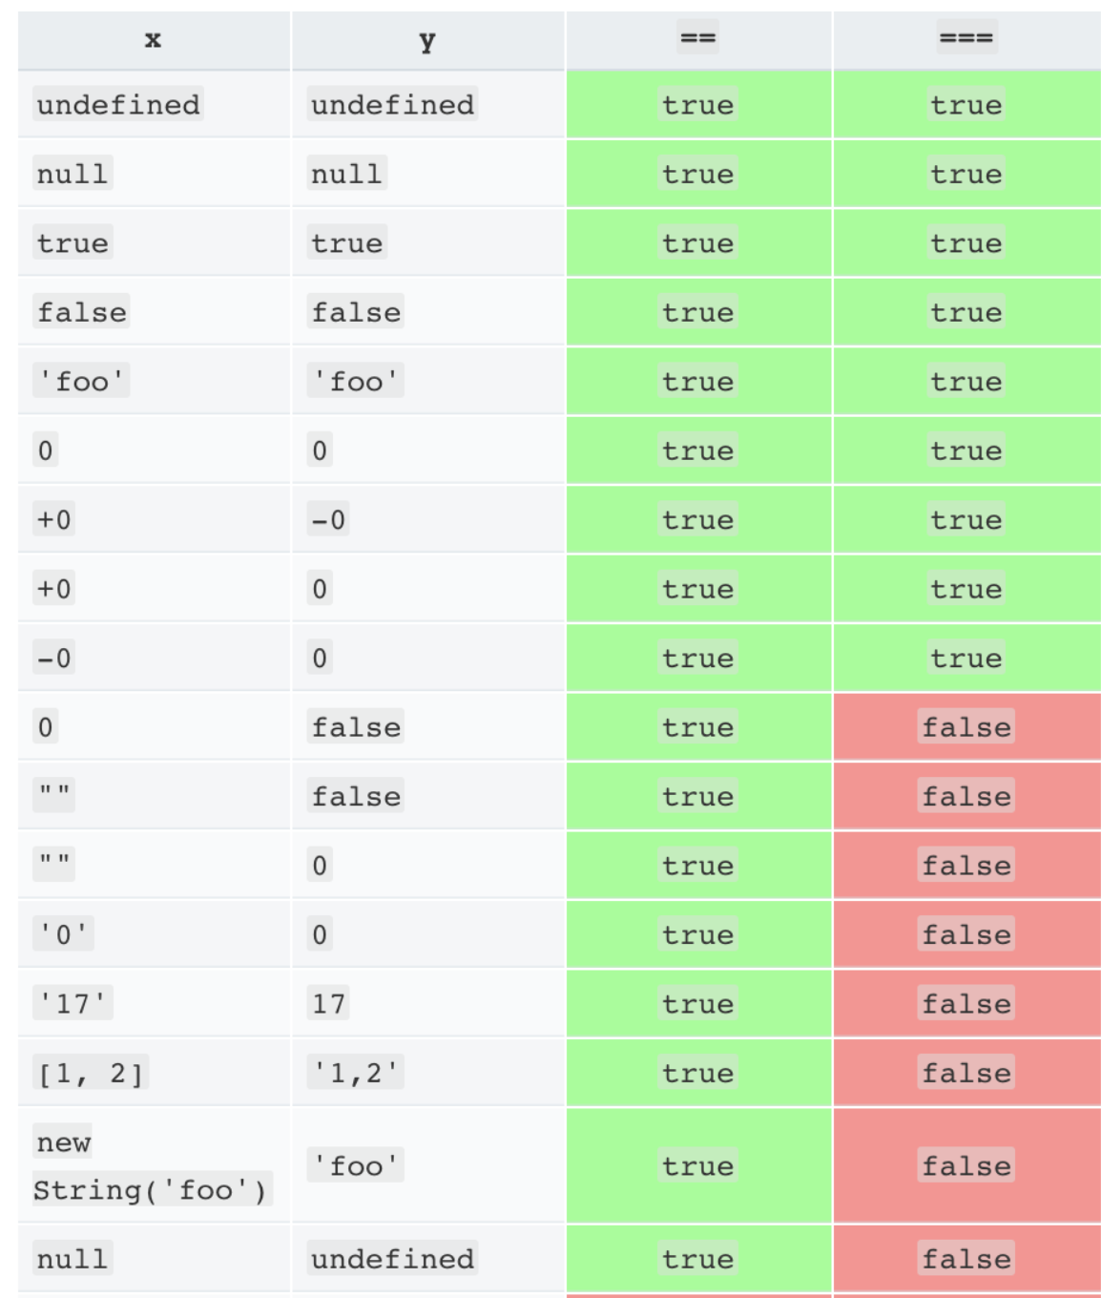
Operadores de comparación - == vs ===

Slide 21
Sentencias condicionales: if / if..else
if (condicion) { código que se ejecuta si la condición es verdadera }
if (condicion) { código que se ejecuta si la condición es verdadera } else { código que se ejecuta si la condición es falsa }

Slide 22
Sentencias condicionales: else if
if (condicion1) { código que se ejecuta si la condición1 es verdadera } else if (condicion2) { código que se ejecuta si la condición1 es falsa y la
condición2 es verdadera } else { código que se ejecuta si la condición1 es falsa y la
condición2 es falsa }

Slide 23
Sentencias condicionales: switch
switch(expresión) { case n: código break; case m: código break; default: código por defecto }

Slide 24
Sentencias iterativas: for
for (sentencia1; sentencia2; sentencia3) { código
//break;
//continue; }
for (let i = 0; i < Cosas.length; i++) { console.log(Cosas[i]); }

Slide 25
Sentencias iterativas: for in
/* Recorre las propiedades de un objeto */
for (let propiedad in Persona) { console.log(Persona[propiedad]); }

Slide 26
Sentencias iterativas: while
while (condición) { código }
do {
código
} while (condición);

Slide 27
Sentencias iterativas: break y continue
break: sale de la iteración y continúa ejecutando la sentencia siguiente, si la hay:
continue: omite la iteración corriente y continúa la iteración siguiente en el caso de que la condición del bucle se satisfaga.
break;
continue;

